Slide 1

第三章 线性方程组
第三节 线性方程组解的结构

Slide 2
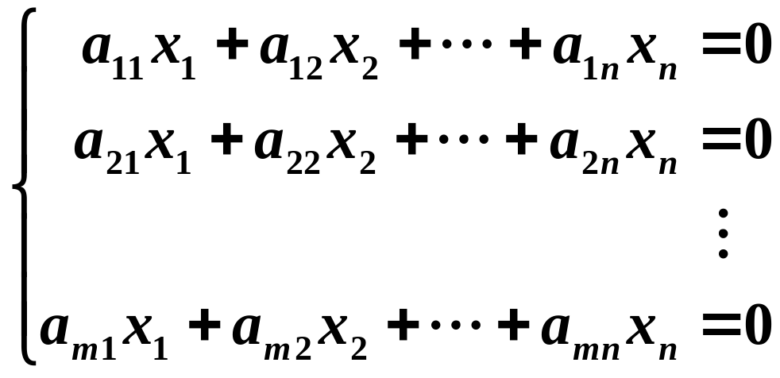
预备概念：
解集合：一个线性方程组的全体解向量构成的集合.
§3.3.1齐次线性方程组的基础解系
(1)
矩阵形式 Ax＝0

Slide 3




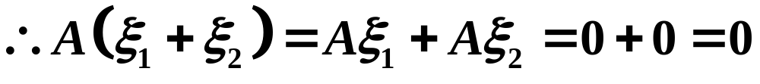
解的性质
（1）若 为 的解，则
也是 的解.
证明

Slide 4




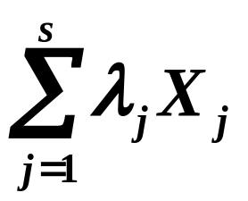
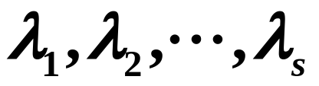
（2）若 为 的解， 为实数，则
也是 的解．
证明
证毕.
齐次线性方程组若干个解的任意线性组合仍是Ax＝0的解. 即： 设 X₁, X₂, …, X_{s}为解，则
(
为任意数)
也为原方程组的解.

Slide 5
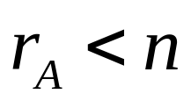
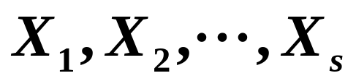

当
时，齐次线性方程组的解集合有无穷
个解向量.
但此集合一定存在极大线性无关子组.
例如 设
是其一个极大线性无关子组.
则有：
(1) 解集合中任一个向量必可用
线性表出.
(2)
的任意线性组合都是Ax＝0的解.
因此，
的一切线性组合构成线性
方程组的解集合.

Slide 6

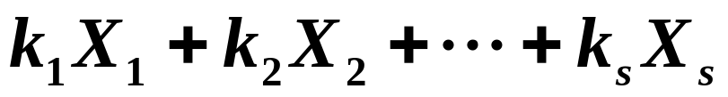

基础解系的定义
定义 齐次线性方程组解集合的极大线性无关子组
称为该齐次线性方程组的一个基础解系.
注：
1) 仅当
时，才有基础解系。
2) 基础解析不只一个，但每个基础解系所含向 量的个数相同.
3) 若
是一个基础解系，
则通解可
可表示为：
(
任意取值)

Slide 7
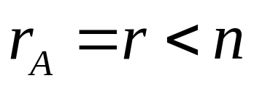
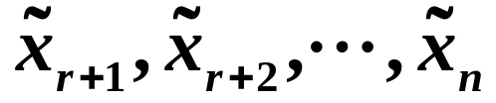
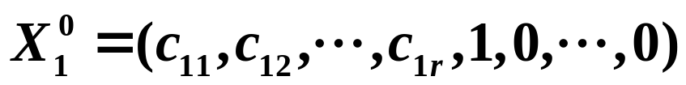
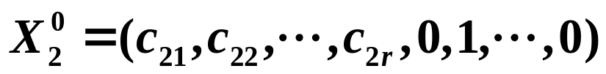
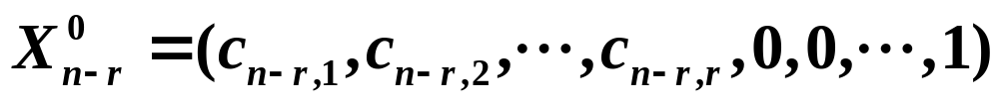
问题：齐次线性方程组的基础解系含有多少个向量呢？又如何求呢？
对于 AX＝0，设
，由上一节的讨论知道，
它的解依赖于n－r个参数. 不失一般性，可设这n－r个
参数为
. 现给它们n－r 组值：
(1,0,…,0), (0,1,…,0), …, (0,…,0,1)
代入方程组可得对应的n－r 个解向量：
显然它们线性无关.
…

Slide 8


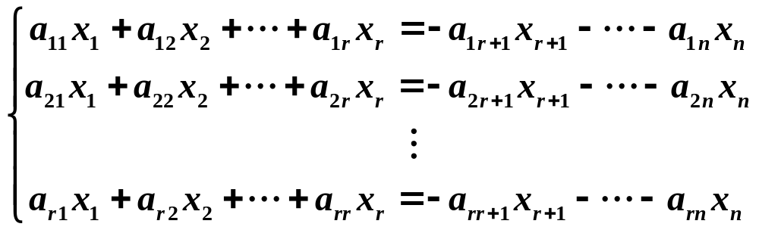
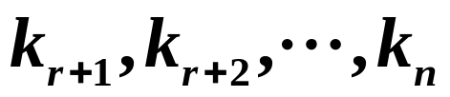
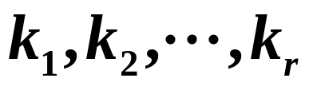

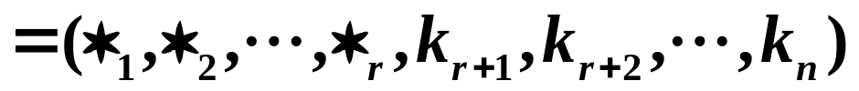


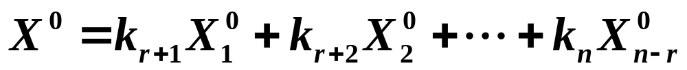
又对于任何一个解向量
它由后n－r个参数
确定，
即当
取定时，
是唯一的.
而线性组合
既是一个解，
后n－r 个分量也是
，故有
且

Slide 9

定理1 当
因此
是解集合的一个极大线性无关组，
从而是一个基础解系.
它含有n－r 个向量.
时，齐次线性方程组的基础解系
含有n－r 个向量.
同时，上述过程也给出了一个求解基础解系的一个方法.

Slide 10
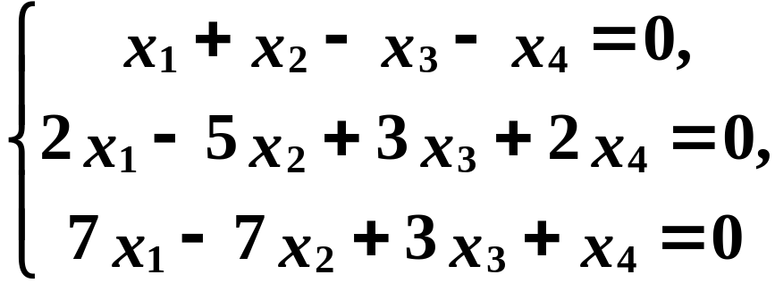
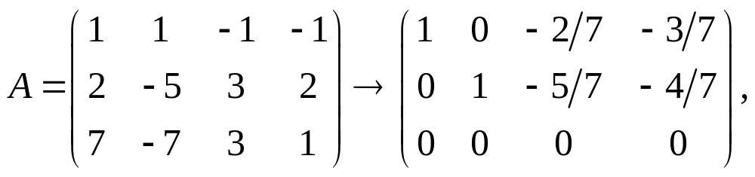
例1 求齐次线性方程组
的基础解系与通解.
解
对系数矩阵 A 作初等行变换，变为行最简矩阵，有

Slide 11
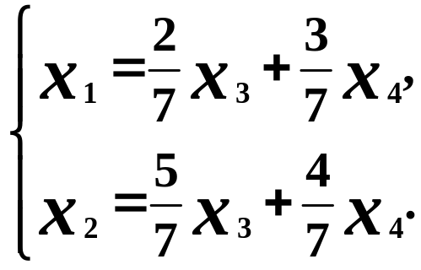
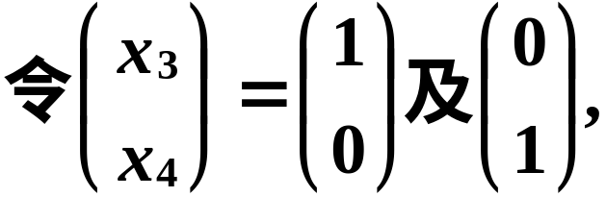
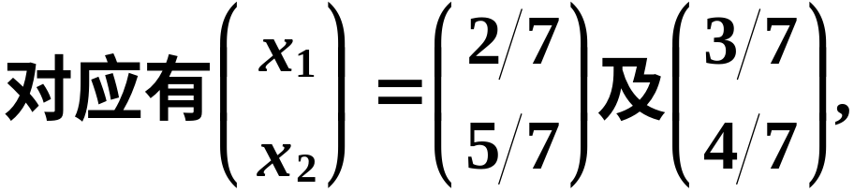
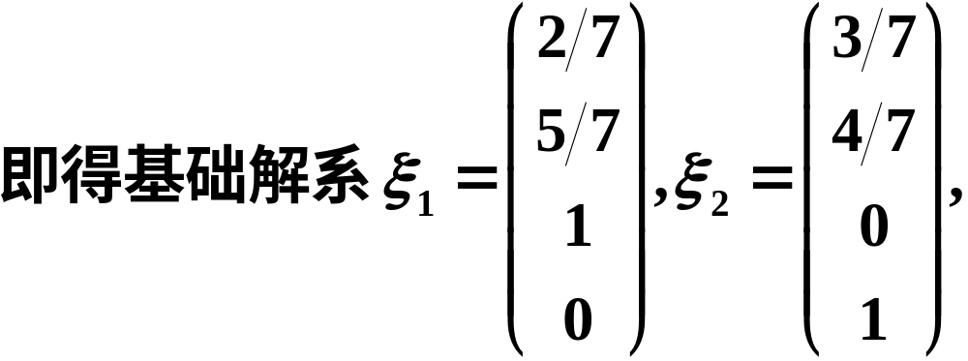
基础解系应有4－2＝2个线性无关的解向量，同解
线性方程组为

Slide 12
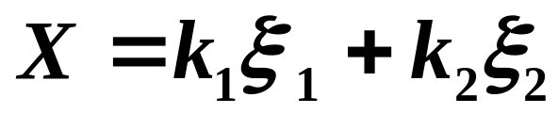

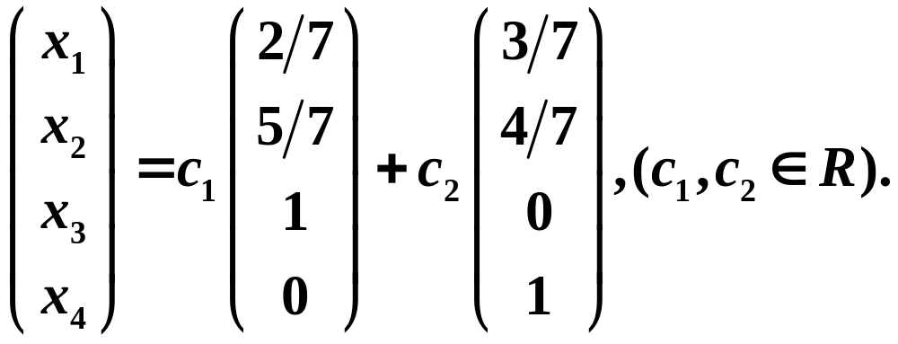
因而方程组的全部解向量为
(
任意取值)
或者写成

Slide 13



例2 证明AB＝O的充要条件是B的每个列向量都是齐次线性方程组AX＝O的解.
证 设A为m×n矩阵，B为n×s 矩阵.
把B按列向量
分块为
，则
于是 AB＝O
都是齐次线性方程组
AX＝O的解.

Slide 14
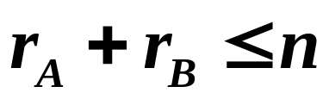



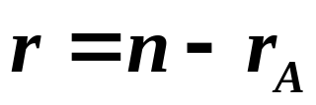

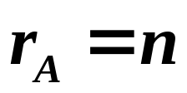

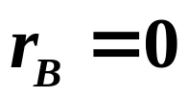
例3 设A、B都是n阶矩阵，试证 若AB＝O，则
证 当
时，设B的列向量为
则由上例知
都是齐次线性方程组
AX＝O的解.
再设AX＝O的基础解系所含向量的
个数为r，
从而
则
的秩不超过r，
由于
，于是
.
当
，A为可逆矩阵.
则
，故
，也有
【注：上面结论对B为n×s矩阵也成立】

Slide 15
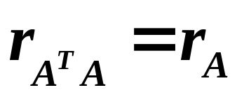
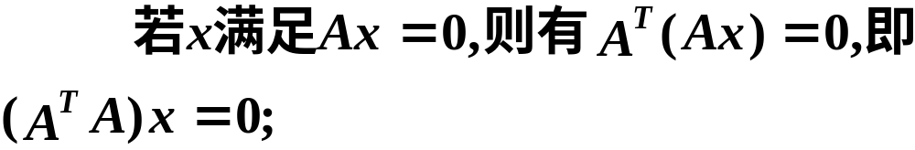
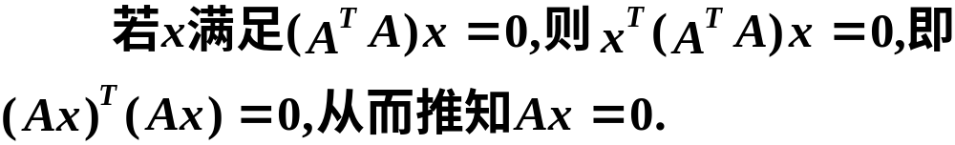
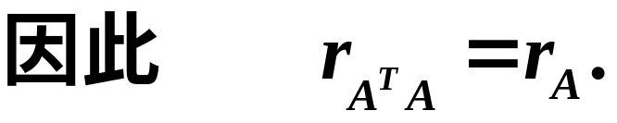
例4 证明对任意m×n实矩阵A，有
证

Slide 16



§3.3.2 非齐次线性方程组解的结构
设非齐次线性方程组为
AX＝b (1)
如果将常数项b换成零向量，则得到的齐次线性方程组
AX＝O (2)
称为AX＝b的导出组.
设
为(1)的两个解，
为(1)的导出组(2)的一
个解.
则
从而

Slide 17
即
非齐次线性方程组(1)的两个解的差是对应导出组(2)的解；
非齐次线性方程组(1)的解与导出组(2)的解的和仍是(1)的解。

Slide 18

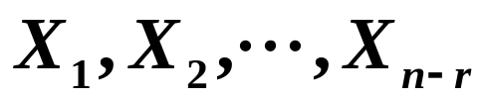

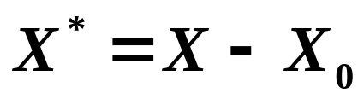
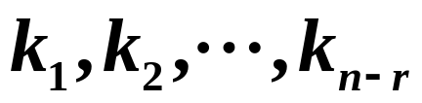
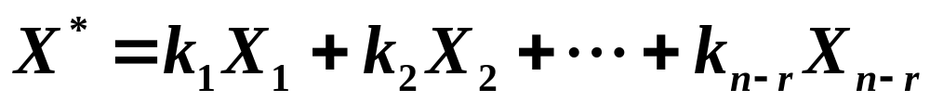
当
时，导出组(2)有基础解系：
设
为非齐次线性方程组(1)的一个特解.
再设X为非齐次线性方程组(1)的任一个解向量.
由上面分析可得
是导出组的解，
故可以用
导出组的基础解系线性表出，
即存在一组数
使得
成立.
于是
(3)
这说明，任何齐次线性方程组(1)的任何一个解都
可表成(3)的形式.

Slide 19



定理1 把非齐次线性方程组的一个特解
而所有具有(3)形式的向量，即当
任意取值时，显然都是非齐次线性方程组的(1)解.
加到它的
导出组的每个解向量上，就得到非齐次线性
方程组的全部解向量，并可表示为
其中
是任意常数.

Slide 20
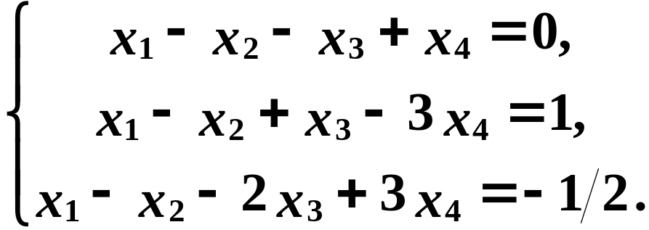
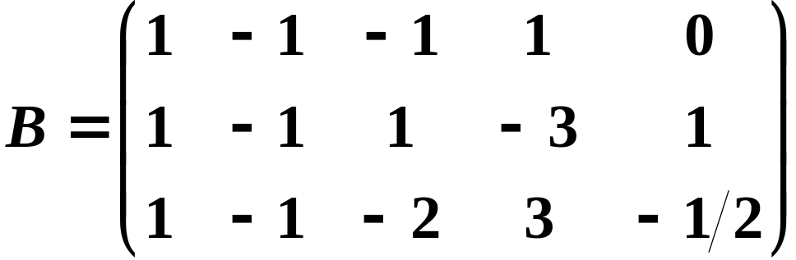
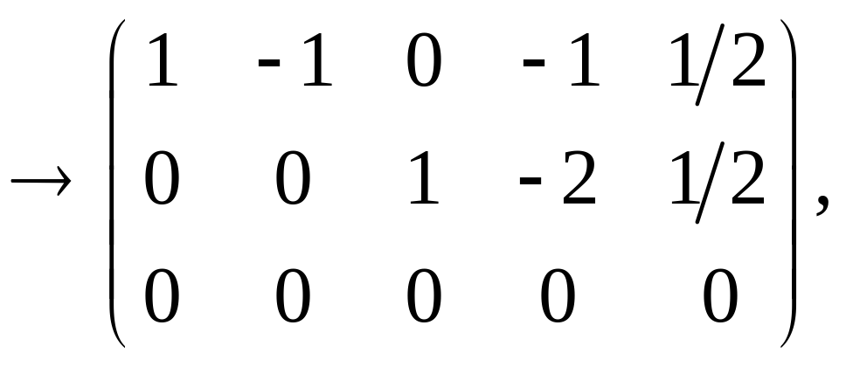
例4 求解方程组

Slide 21
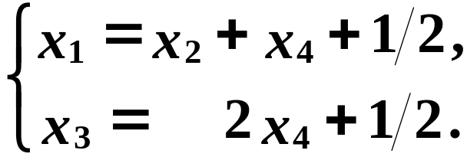
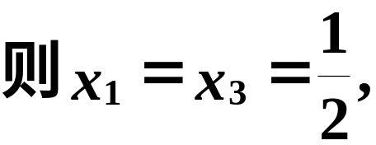


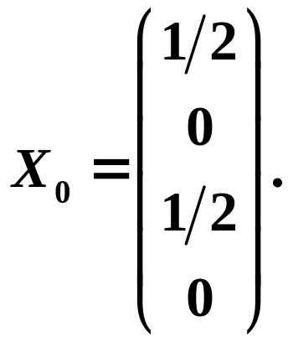
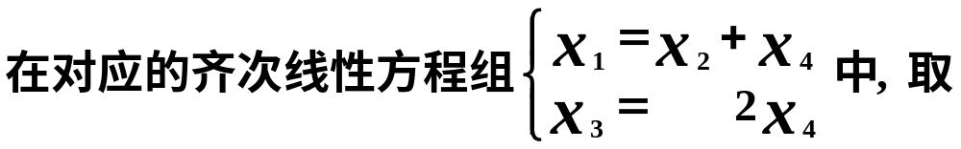
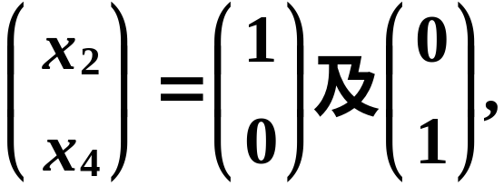
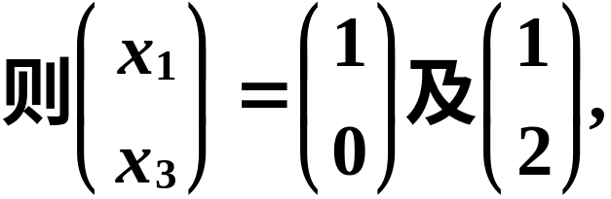
可见R(A)=R(B)=2, 故方程组有解，并且

Slide 22
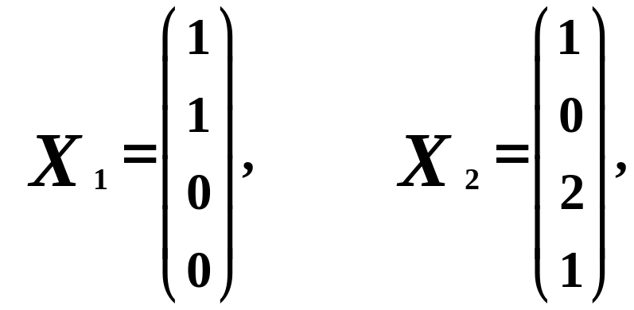


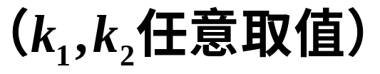
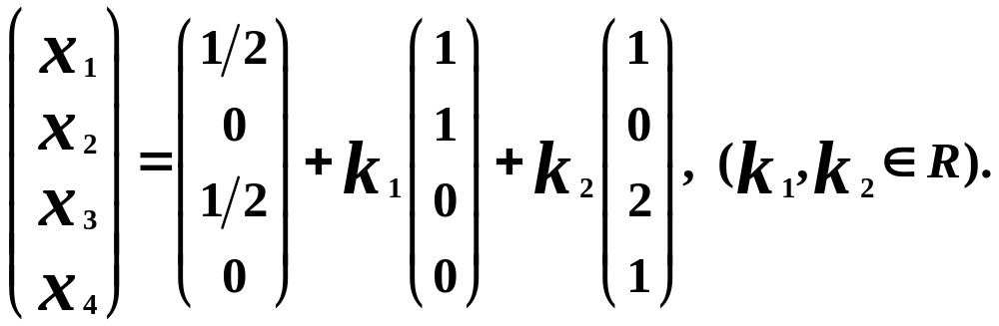
或者

Slide 23








例2 设 为齐次线性方程组AX＝0的一个基础解系, 为非齐次线性方程组 的一
个特解，证明
线性无关.
证 由条件知
设有一组数
使得
成立，
即
(1)
上式两端同左乘矩阵A，并将
代入得，

Slide 24

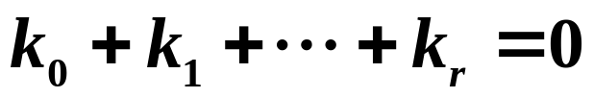





由于
，故应有
从而(1)化为
再由
线性无关得
代入(1)得
因此
线性无关.

Slide 25


小 结
１．齐次线性方程组基础解系的求法
（1）对系数矩阵 进行初等变换，将其化为
最简形

Slide 26




（2）得出 ，同时也可知方程组的一
个基础解系含有 个线性无关的解向量．
由于
令

Slide 27




故
为齐次线性方程组的一个基础解系.

Slide 28










2.齐次线性方程组通解
其中
是任意常数.
3.非齐次线性方程组通解
其中
是任意常数.
是一特解.
4． 线性方程组解的情况
R
(
A
)
=
R
(
B
)
=
n
R
(
A
)
=
R
(
B
)
<
n

